Slide 1
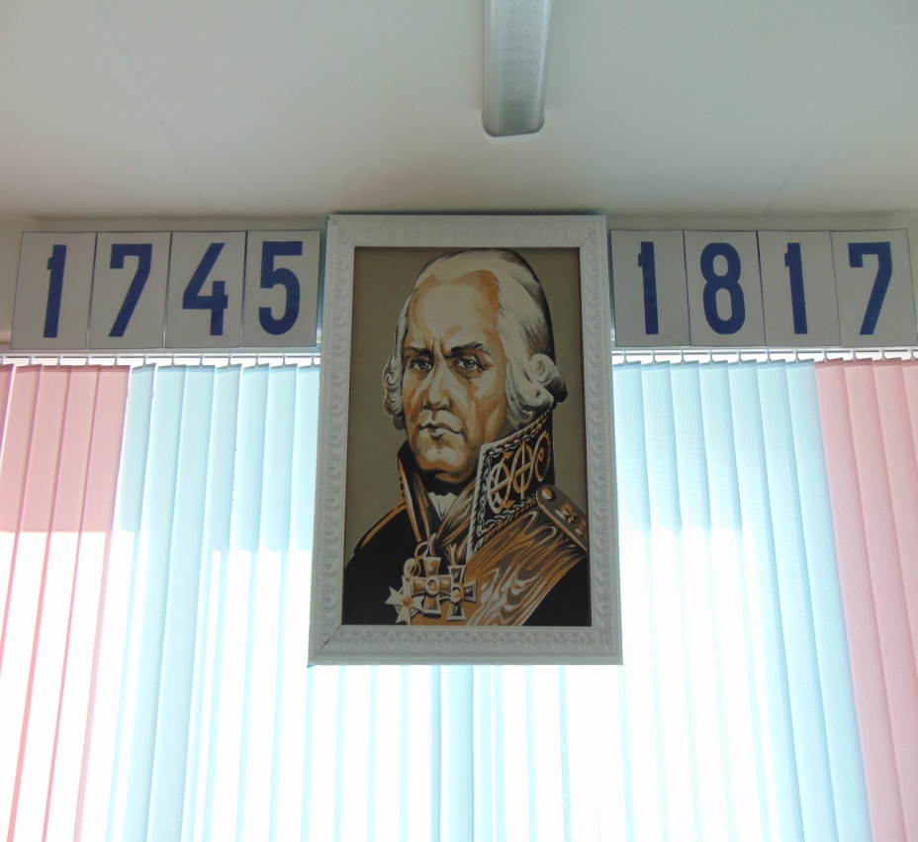
Школьный музей имени Фёдора Фёдоровича Ушакова
Муниципальное образовательное учреждение
Ермаковская средняя общеобразовательная школа
Выполнили работу:
Халошина Анна Сергеевна,
Чубукова Анна Сергеевна,
ученицы 7 класса
Руководитель:
Смирнова В.Н., учитель информатики
Рыбинский муниципальный район, 2015 г.

Slide 2
Оглавление
Ф.Ф. Ушаков
История создания музея
Экспозиции музея
Другие экспонаты
Заключение

Slide 3
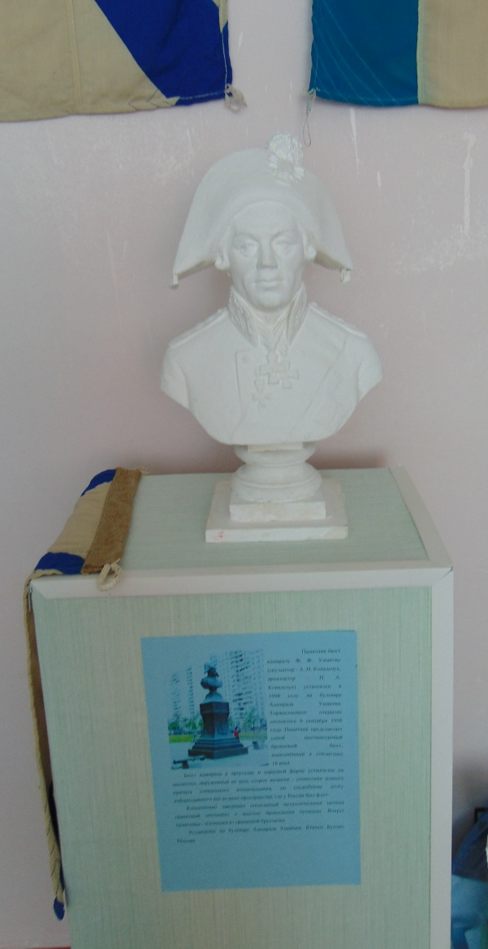
Фёдор Фёдорович Ушаков
В историю Российского государства вписано немало замечательных имен наших соотечественников, прославивших Россию.
Один из них – адмирал Фёдор Фёдорович Ушаков, флотоводец, дипломат, Человек!
Его жизнь – яркий пример служения своей
Родине и народу. Кто он, откуда вышел на широкие морские просторы?
Одни считали его уроженцем деревни Алексеевка Темниковского уезда Тамбовской губернии, другие называли сельцо Бурнаково Романовского уезда Ярославской провинции (ныне Рыбинский район Ярославской области).
Не было единого мнения и в указании даты его рождения. Она ориентировочно называлась 1744-1745 годы.

Slide 4
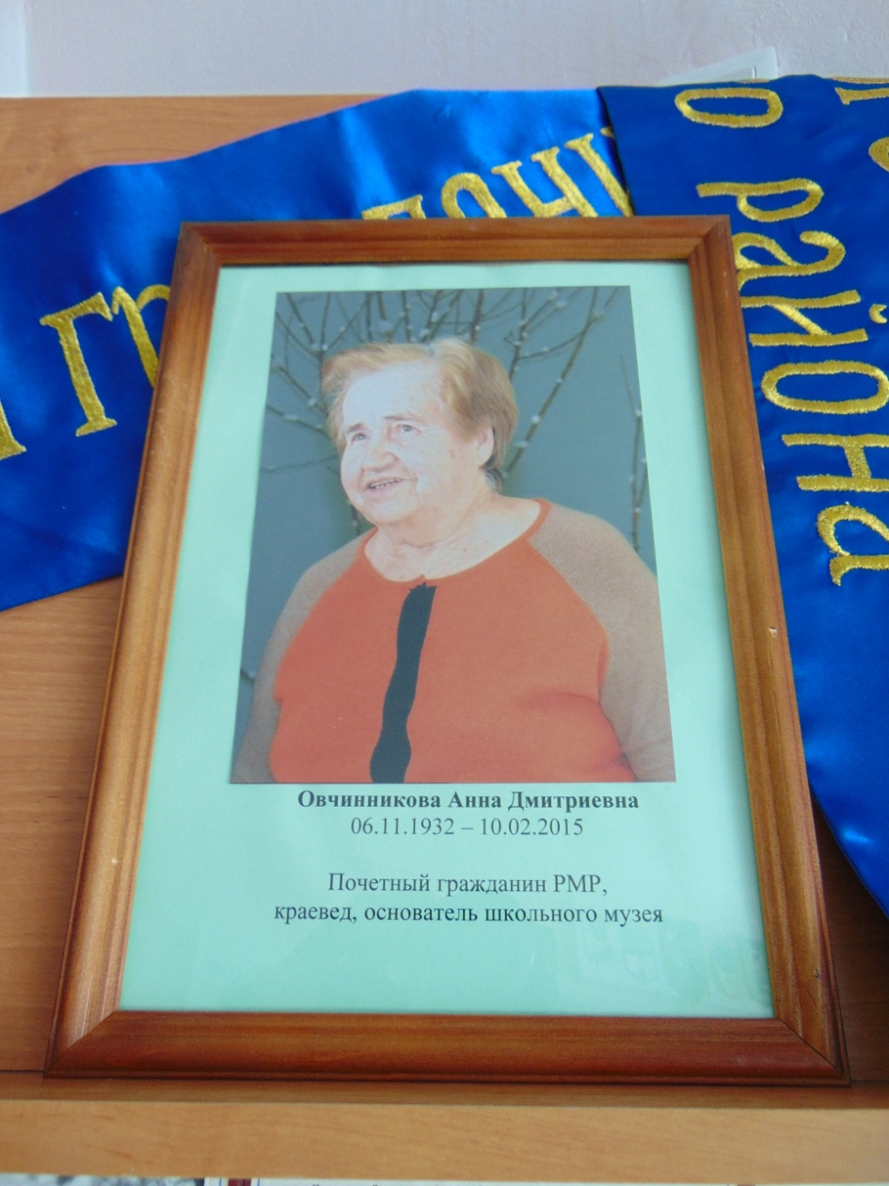
История открытия музея
В 1978 году руководитель нашего школьного музея Овчинникова А.Д., работая со Сводом памятников, узнала, что д. Бурнаково, родина адмирала Ушакова, находится в Рыбинском районе. В различных источниках дата и место рождения адмирала указывались разные. Десять лет вместе с сыном, курсантом Севастопольского высшего военно-морского училища, она вела поиск подлинного документа. Этот документ был найден в 1990 году в Ростовском архиве. Так была сделана находка мирового значения. Спустя 250 лет Ф.Ушаков обрел свою родину и точную дату рождения.
Понимая важность сделанного открытия и собранных материалов, Анна Дмитриевна под руководством администрации Ермаковской школы 24 февраля 1994 года открыла музей в стенах школы. В 2002 году ему присвоен статус «Школьный музей».
И вот уже 11 лет наш музей воспитывает у учащихся гражданственность, патриотизм, нравственность, любовь к большой и малой Родине и является центром учебно-воспитательной работы.

Slide 5
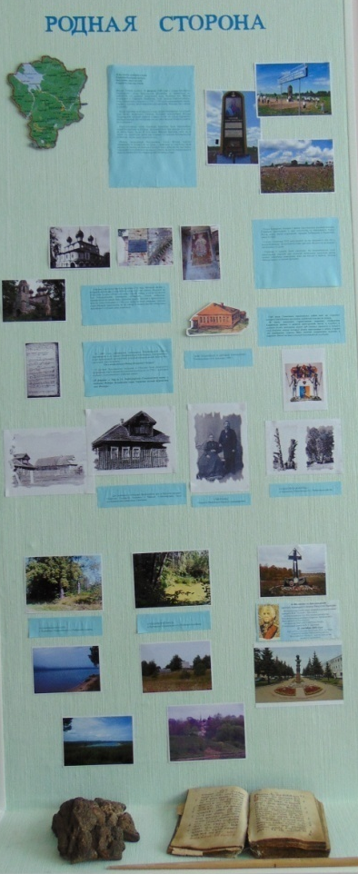
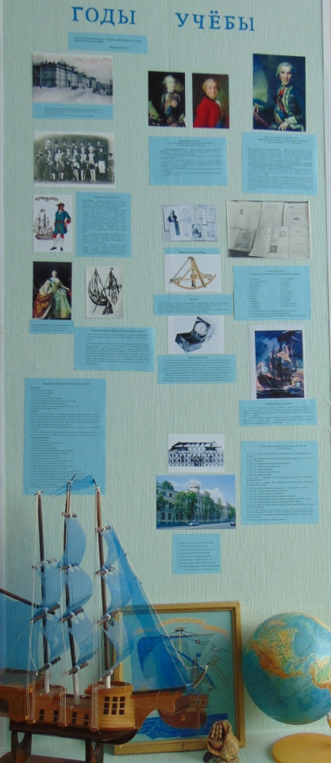
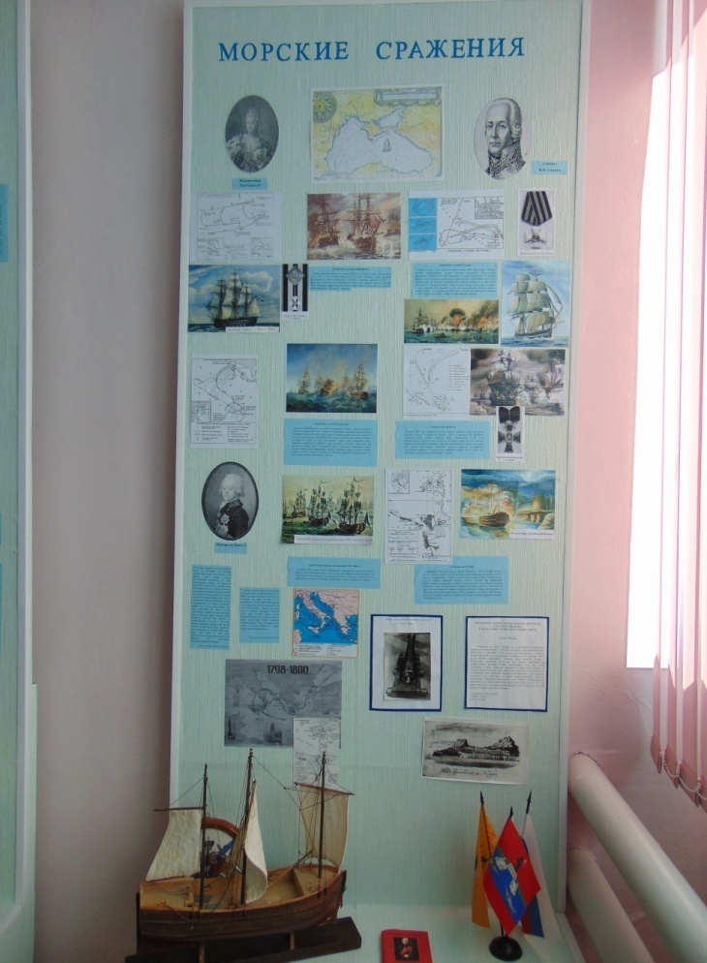
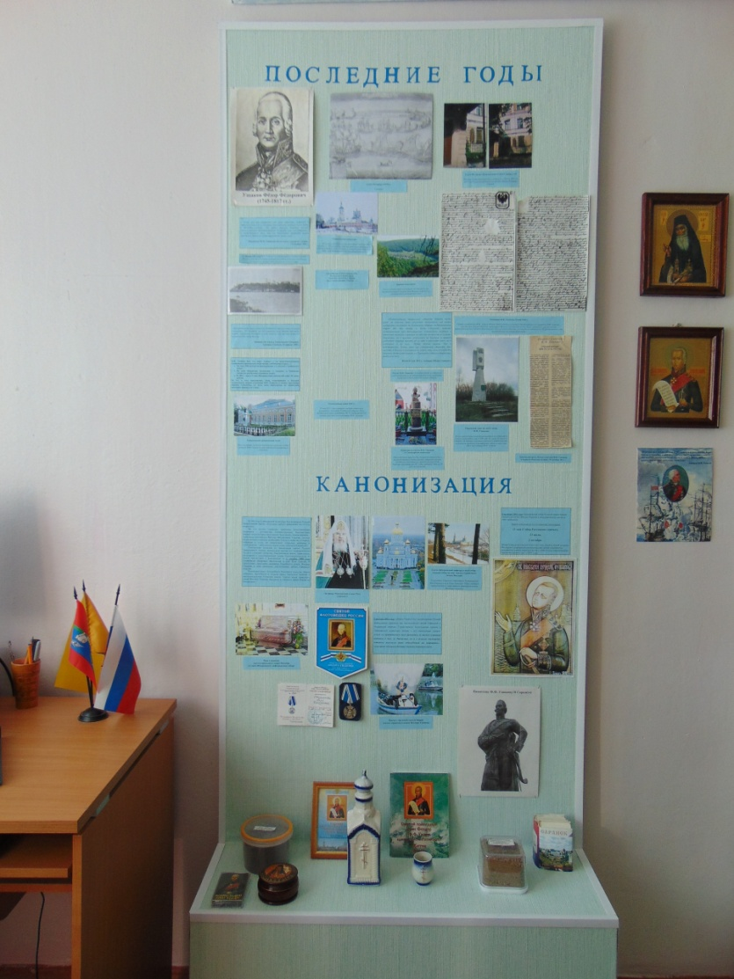
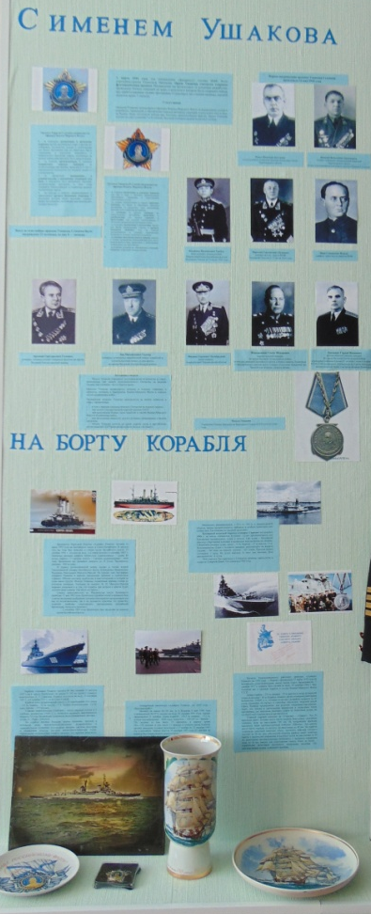
Экспозиции музея
РОДНАЯ
СТОРОНА
ГОДЫ УЧЕБЫ
МОРСКИЕ
СРАЖЕНИЯ
ПОСЛЕДНИЕ ГОДЫ
С ИМЕНЕМ УШАКОВА

Slide 6


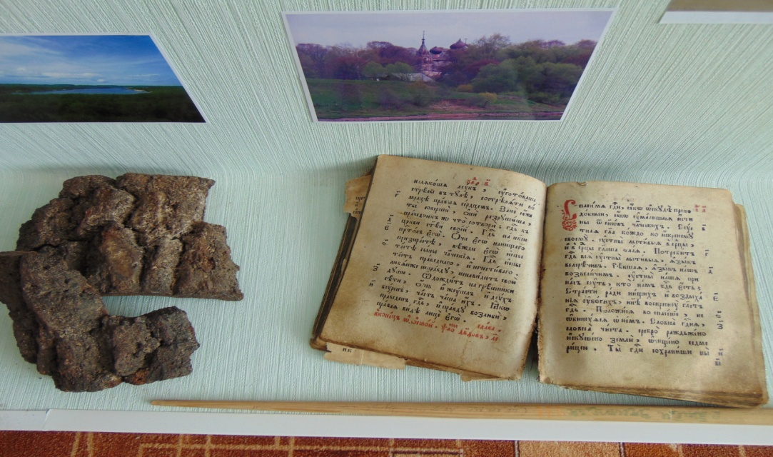

Slide 7
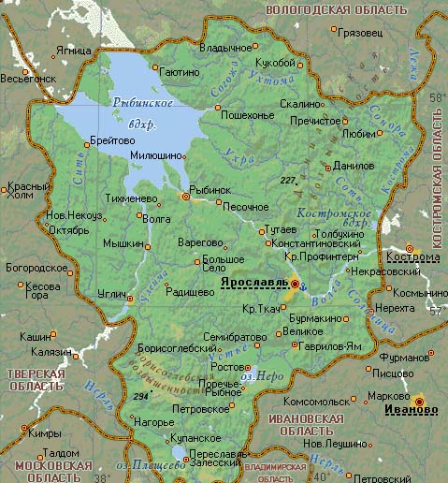

Рыбинский район – малая родина
Предшественником Рыбинского района был Рыбинский уезд. Указ Екатерины II Сенату об утверждении Ярославского наместничества и делении его на 12 уездов был обнародован в августе 1777 года. Рыбинский уезд включал Рыбинский район, за исключением восточной части (за линией Панфилово-Шестовское), входившей в Романовский и Борисоглебский уезды (поселок Тихвинское на Волге входил в Рыбинский уезд), южный выступ Пошехонского района (севернее реки Ухры), северную приволжскую часть Мышкинского района. Своим юго-восточным выступом он проникал в Большесельский район, доходя до реки Юхоть. Это административное устройство Ярославского края просуществовало 19 лет.
Поэтому в 1745 году сельцо Бурнаково Кологотского стану при реке Жидогости состояло в Романовском уезде.

Slide 8

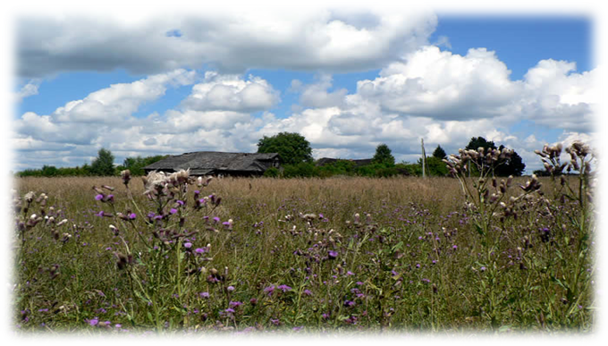
Сельцо Бурнаково
В трех километрах от живописного берега Волги, между двумя старыми русскими городами Рыбинском (Рыбная Слобода) и Тутаевым (Романовым) затерялось небольшое сельцо Бурнаково.
Скупая статистика второй половины ХУШ века доносит до нас сведения о том, что сельцо Бурнаково Кологотского стану при реке Жидогости состояло в Романовском уезде, по платежу в нем числилось 24 душ. Строения в сельце были весьма скромные. На возвышенности стоял баярский дом. Он был одноэтажный и насчитывал несколько жилых комнат, летний зал, столовую, кухню и подсобные помещения, имел два входа и веранду. В усадьбе был разбит яблоневый сад, а вокруг дома росли вековые деревья.
Родовое имение будущего адмирала Фёдора Фёдоровича Ушакова - село Бурнаково, Рыбинский район
Сельцо Бурнаково с давних времен считалось родовым имением Ушаковых. В начале ХVП века здесь обосновался Дмитрий Калиныч, жил здесь его сын Василий, а затем продолжатель рода - Игнатий Васильевич. Отсюда ушли служить в Преображенскую гвардию сыновья его Сила, Федор и два Ивана. В 1745 году Федор Игнатьевич вернулся в родное село. Здесь у него жили жена Парасковья Никитична и два малолетних сына - Гаврила и Степан. Вскоре в семье Ушаковых появился еще один сын. При крещении в метрической книге Богоявленской церкви появилась запись: "1745 года родились в феврале числа 13 лейб- гвардии Семеновского полку у солдата Федора Игнатьева сына Ушакова сельца Бурнакова сын Федор». Так появился на свет человек, которому суждено было стать выдающимся русским флотоводцем.

Slide 9
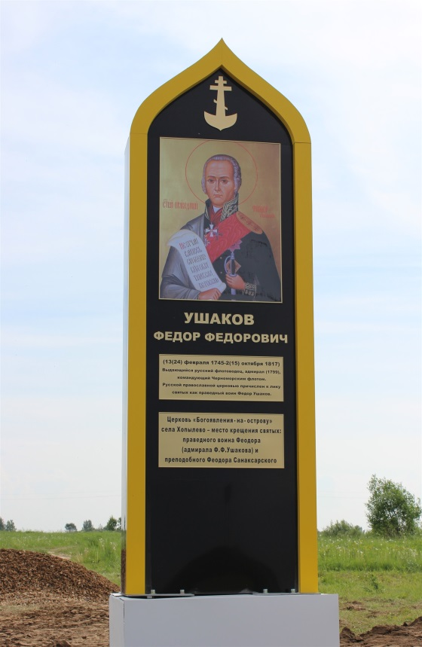
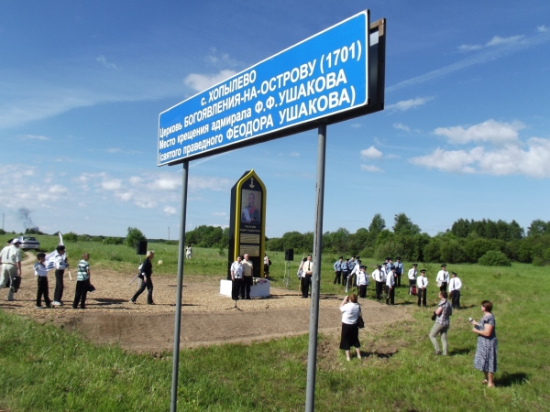
Памятник выдающемуся земляку по инициативе администрации Рыбинского муниципального района установили на полпути между деревней Бурнаково, где родился будущий флотоводец, и селом Хопылево, где в церкви Богоявления-на-острову крестили младенца Федора. Высота стелы – 4,5 метра, она занимает 1,5 метра в ширину, около метра – подиум для монумента.
Стела в честь адмирала Российского флота Федора Ушакова.

Slide 10
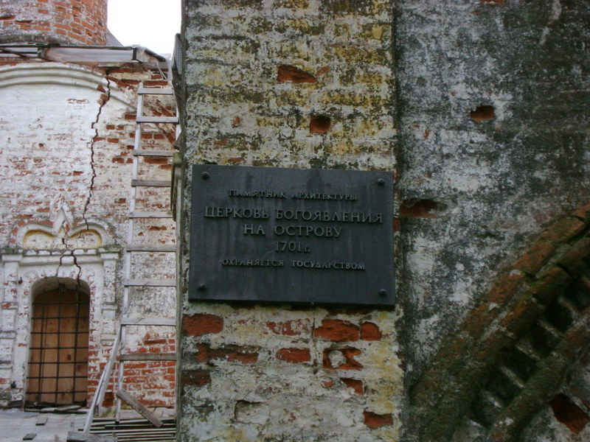

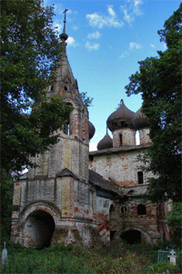
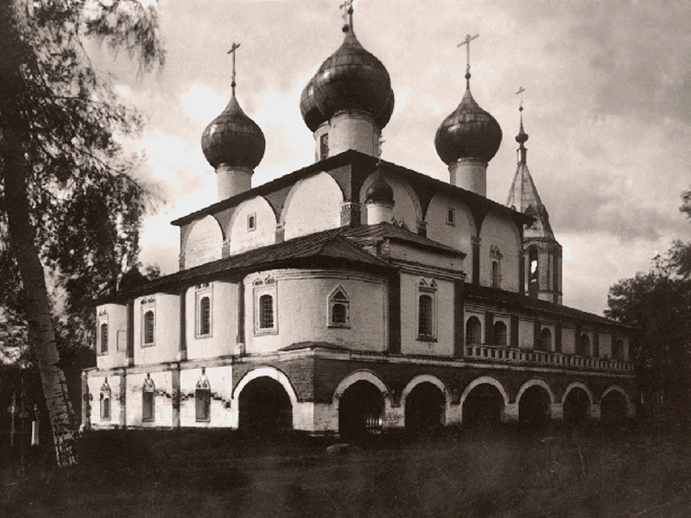
Богоявленский храм был построен в Хопылёво, деревне на берегу Волги между Рыбинском и Романово-Борисоглебском (нынешним Тутаевым), в 1701 году.
Ежегодно все большее семейство Ушаковых во главе с дедом Игнатием посещало церковь Богоявления-на-Острову, приходя сюда на исповедь вместе с крестьянами и дворовыми людьми.
Церковь состояла при Островском Богоявленском мужском монастыре, который стоял здесь с незапамятных времен.
Белокаменный храм с шатровой колокольней, возведенный искусными ярославскими мастерами, поражал своим великолепием. Из престольных праздников церкви почитаемым был Богоявленский. Как правило, именно в этот день (8 января) Ушаковы посещали храм для исповеди, жертвуя ему деньги из своих сбережений.
Поклонившись праху своих предков, по крутой лестнице Ушаковы заходили в церковь «дабы помолиться за упокой душ усопших и совершить таинство исповеди». В один из таких приходов в Исповедальных ведомостях за 1756 год осталась запись: «Показанного сельца Бурнакова отставной сержант Федор Игнатьев сын Ушаков Жена ево Параскева Никитина дети их Степан, Федор, Дарья, Иван».
Церковь Богоявления-на-Острову в селе Хопылёво Рыбинского района Ярославской области

Slide 11
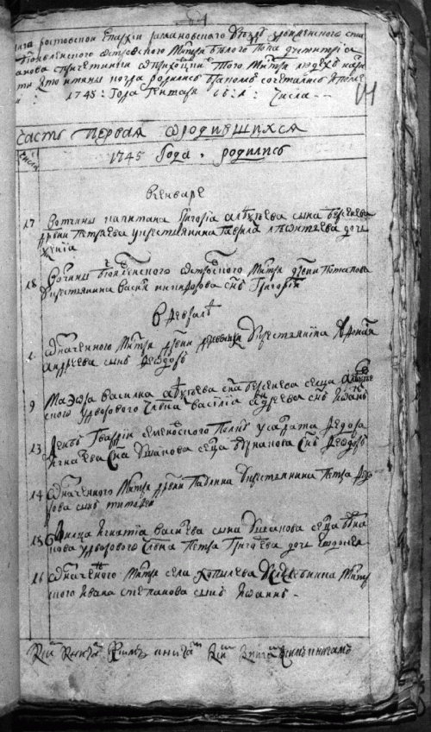

Метрическая книга
церкви Богоявления-на-Острову
с записью о рождении
Ф.Ф. Ушакова – 13 февраля 1745 г. в сельце Бурнаково.
"1745 года родились в феврале числа 13 лейб- гвардии Семеновского полку у солдата Федора Игнатьева сына Ушакова сельца Бурнакова сын Федор». Так появился на свет человек, которому суждено было стать выдающимся русским флотоводцем.

Slide 12
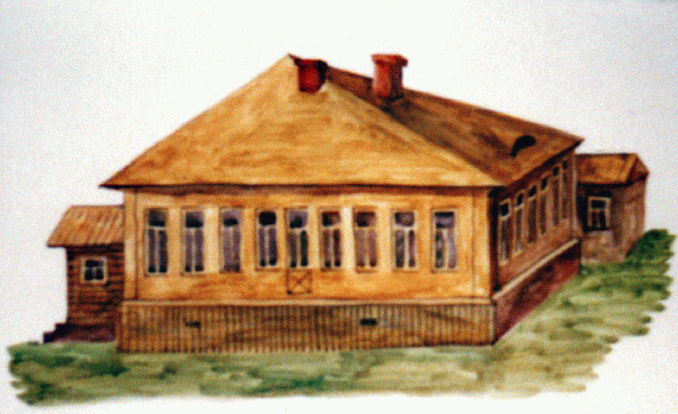
Дом Ушаковых в деревне Бурнаково. Реконструкция, 1990 г.
К сожалению, от родового дома Ушаковых в селе Бурнаково ничего не осталось. Простоял он где-то до середины прошлого века. Потом был разобран местными жителями, под домом оказался хороший песок.

Slide 13
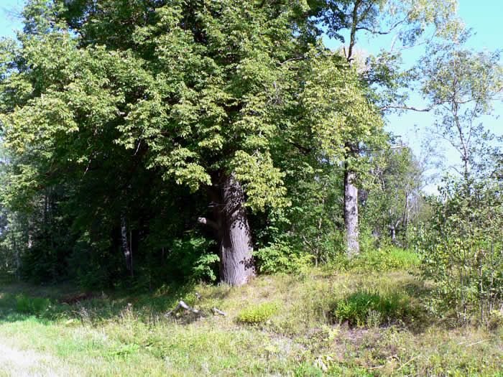
Парк в родовом имении будущего адмирала Фёдора Фёдоровича Ушакова, село Бурнаково, Рыбинский р-н

Slide 14
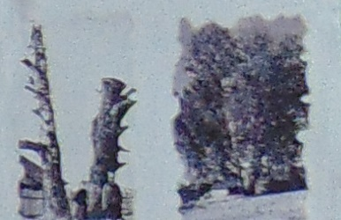
Кора «ушаковской берёзы»
«Ушаковская береза», деревня Бурнаково Рыбинского района (береза, которая сохранилась со времен детства Ф.Ф. Ушакова)

Slide 15
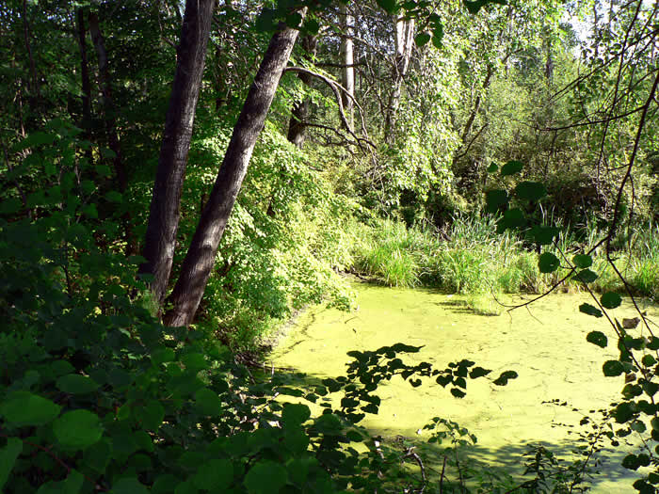
Пруд в родовом имении будущего адмирала Фёдора Фёдоровича Ушакова, село Бурнаково, Рыбинский р-н.

Slide 16
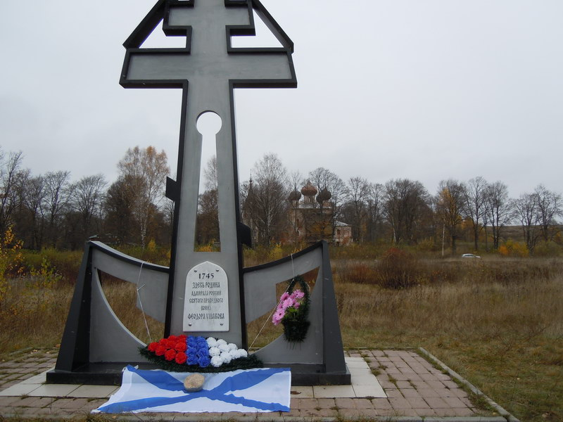
22 сентября 2005 г. по благословению архиепископа Ярославского и Ростовского Кирилла на берегу Волги, недалеко от храма, был установлен памятный знак, разработанный по проекту преподавателя КЮМ и Рим.адмирала Ушакова В.В.Кольги (г.Ярославль) на средства ООО ПСО «ИНТЕХСТРОЙ» (ген.директорВ.Г.Ладонин).

Slide 17

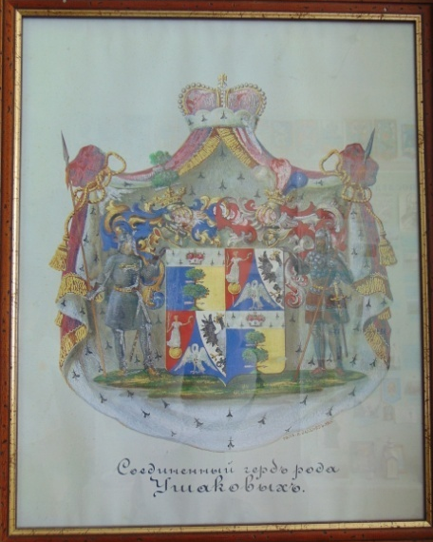
Герб рода Ушаковых представлял из себя щит, по сторонам которого поставлены два воина, державшие в руках по копью. «В щите, имеющем горностаевую вершину, изображена Княжеская шапка; в нижней пространной части, в голубом и золотом полях, находится дерево дуб (символ крепости и силы) о двух кронах, сквозь которые видны проходящие в левую сторону две серебряные стрелы. Щит увенчан дворянским шлемом и короною; Намет на щите золотой, подложенный голубым».
В апреле 1804 г. адмирал Ф.Ф. Ушаков, предъявив герб, обратился к Александру I с прошением о внесении герба рода Ушаковых в Общий Гербовник. В прошении он указывал: «...из рода моего Ушаковых многие служили всероссийскому престолу службы в разных чинах и жалованы от государей вотчинами... прадед Василий Дмитриев сын Ушаков писаны по разряду в дворянских списках, и за сим последним значились поместья в романовском уезде в сельце Бурнакове с деревнями. Дед мой Игнатий Васильев сын Ушаков также показан в разрядных списках, и как он, так и отец мой Федор Игнатьев сын Ушаков владели, а ныне и я владею наследственно помянутым предков моих недвижимым имением. О таковом дворянском моем происхождении доказано уже было в Герольдии в 1759 году, когда я от отца моего представлен к первому смотру недорослем, потом, вступя в службу Вашего Императорского Величества и безвременно оную продолжая с отличностями России Отечеству моему известными, достиг чина адмирала и других монарших милостей удостоен.
В июне 1807 г. Федору Федоровичу по его просьбе из Герольдии в Москве была выдана копия родового герба, внесенного в VIII часть высочайше утвержденного Гербовника.

Slide 18
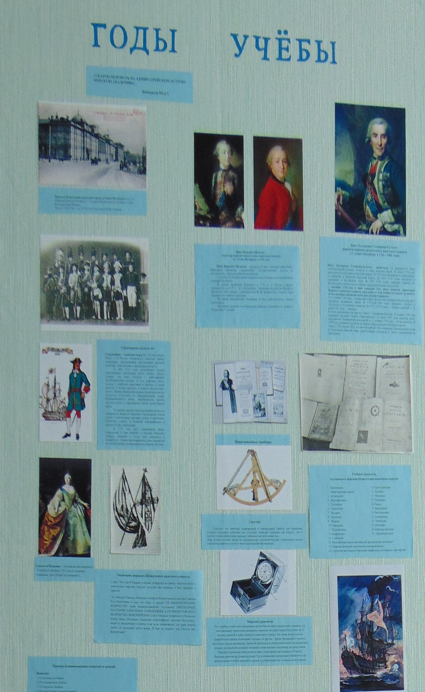
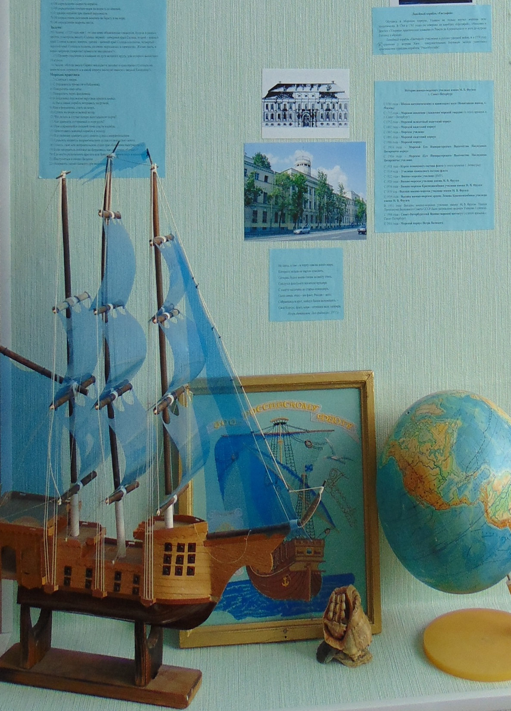

Slide 19
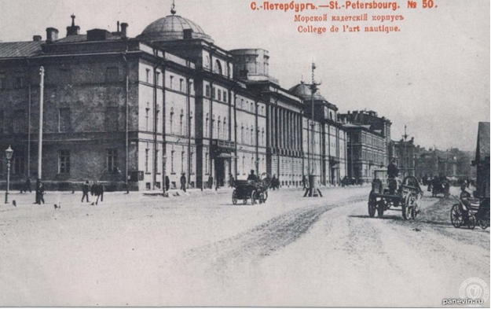
Морской Шляхетный Кадетский корпус
Военно-морское учебное заведение в Санкт-Петербурге, образованное 15.12.1752 г. из упраздненных Морской академии, Московской школы при академии и Артиллерийской Морской школы. Был размещен в доме фельдмаршала Миниха на Васильевском острове.
Сюда 15 февраля 1761 года прибыл Федор Ушаков. Еще при Петре I было указано в Морскую академию назначать преимущественно дворян новгородских, псковских, ярославских и костромских, «яко живущих при водных сообщениях». Однако дворяне считали более престижной службу сухопутную. А поэтому в Морском корпусе в то время обучались в основном дети мелкопоместных дворян и потомственных моряков.

Slide 20
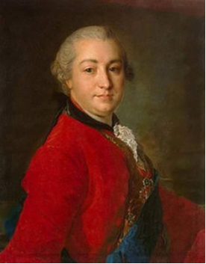
Шувалов Иван Иванович
Государственный деятель, меценат, покровитель искусства. Вместе с М. В. Ломоносовым участвовал в создании Московского университета (1755), чьим куратором был до своей кончины, Академии художеств (1767), Казанской гимназии (1758). Не стремился к великим чинам и званиям, избегал почестей, отличался подчеркнутой скромностью.
В 1762 году был главным директором Морского Шляхетного Кадетского корпуса. Главный директор должен был осуществлять общее руководство кадетским корпусом и учебным процессом и обеспечивать связь корпуса с императрицей, проявлявшей к корпусу большой интерес, и Правительствующим Сенатом, имевшим непосредственное отношение к набору кадетов в корпус.
(1727—1797)

Slide 21
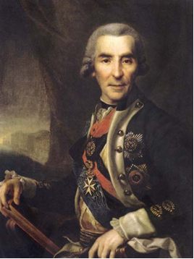
Иван Логинович Голенищев – Кутузов
Русский военно-морской деятель, писатель, адмирал (с 1782), президент Адмиралтейств-коллегии, кавалер ордена Андрея Первозванного.
1 сентября 1762 года в чине капитана 2-го ранга назначен директором Морского кадетского корпуса, прослужив в этой должности вплоть до смерти, за что заслужил прозвище «отец всех русских моряков».
И.Л.Голенищев-Кутузов имел богатую морскую практику, обладал широкими познаниями в области морского дела, твердым и решительным характером. Голенищев-Кутузов был хорошо знаком с трудностями морской службы, видел недостатки в теоретической и практической подготовке выпускников Морской академии. Через его руки прошло свыше 2000 русских морских офицеров и в последние годы его жизни все офицеры русского флота, начиная от контр-адмирала и ниже, были воспитанниками Морского кадетского корпуса в тот период, когда корпусом командовал И.Л.Голенищев-Кутузов.
Директор придавал большое значение обучению кадет практике морского дела, искусству судовождения и морских эволюций, изучению французского, английского и немецкого языков, поскольку морскому офицеру по долгу службы часто приходилось вступать в контакт с иностранцами и, кроме того, необходимо было знакомиться с книгами о мореплавании, которых на русском языке практически не публиковалось. И.Л.Голенищеву-Кутузову удалось открыть в корпусе типографию для печатания книг и морских карт и даже восстановить геодезический класс, необходимый для описи берегов и земель, снятия планов, описи лесов.

Slide 22
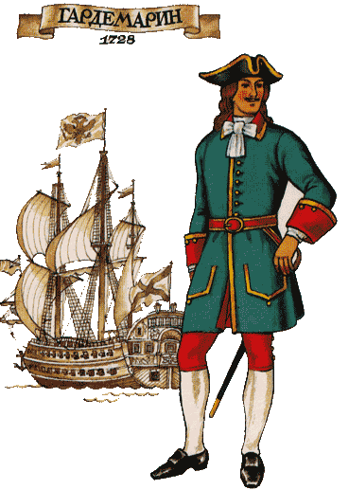
Гардемарин
Слово "гардемарин" происходит от двух французских слов: "гарда" — защита и "марин" — море. Получается, что гардемарины — защитники моря.
Гардемарин – это звание, введенное на флоте по указу Петра I в 1716 г., присваивалось выпускникам Академии Морской гвардии, зачисленным в гардемаринскую роту. В 1715 году в Петербурге была открыта Морская академия, сыгравшая большую роль в воспитании отечественных кадров морских офицеров. В ней наряду с навигацией, артиллерией, фортификацией, географией, рисованием и "воинским обучением мушкетами и на рапирах" обучали также и математике, которая считалась важным предметом для познания морского дела. С 1718 года, когда численность учащихся в Академии достигла 865, морских офицеров стала готовить и гардемаринская рота, куда первоначально зачислялись лучшие воспитанники Академии на последних годах обучения. Для практики гардемарины направлялись на Балтийский флот и за границу; служба была матросская и без всяких поблажек, хотя по своему происхождению большинство из них принадлежало к дворянству. На судах гардемарины числились на положении "нижних чинов"

Slide 23
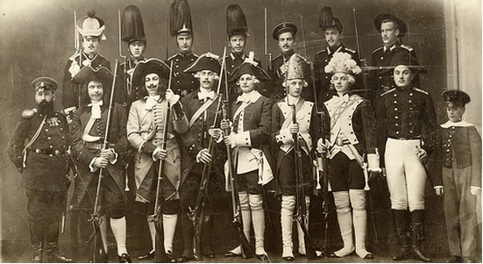
Воспитанники Морского кадетского корпуса в формах разных эпох
В 1762 году установлен мундир:
шляпы, обшитые узким позументом;
кафтаны и штаны зеленого сукна с обшлагами и воротником из белого сукна;
камзолы белого сукна. пуговицы медные.
Для вседневной носки:
сюртук зеленого ординарного сукна с белыми обшлагами и воротниками, подбой - белый;
камзол и штаны из белого каламенка;
пуговицы медные.
На мундирах нашит позумент на воротнике и обшлагах по краям в один ряд; дополнительно позумент по петлям на обшлагах; позумент на обшлагах: капралам в 2 ряда, подпрапорщикам и фурьерам в три ряда, а сержантам в четыре ряда.
Штаб- и обер-офицерам иметь мундиры такого же цвета, как кадетам положено, а позумент на мундирах иметь, как у офицеров на флоте. Офицерский шарф - зеленый с серебром.

Slide 24
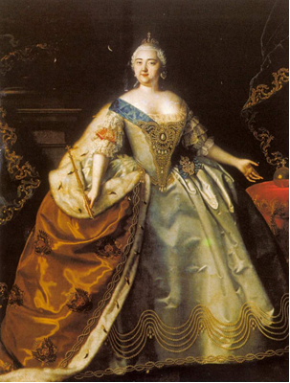
Елизавета Петровна
Российская императрица с 1742 по 1761 гг.
15 декабря 1752 г. ею был подписан указ, в соответствии с которым Морская академия была преобразована в «Морской шляхетский кадетский корпус», по образцу сухопутного кадетского корпуса.

Slide 25
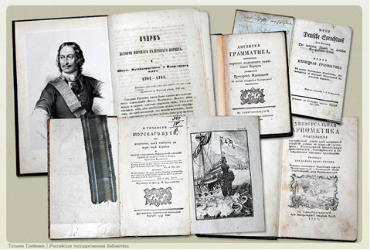
Учебные предметы, изучаемые в морском Шляхетском кадетском корпусе
1. География,
2. Хронология
3. История
4. Мифология
5. Арифметика
6. Геометрия
7. Старославянский язык
8. Латинский язык
9. Иностранные языки (французский, немецкий, английский)
10. Основы военной и гражданской архитектуры
11. Бухгалтерия
12. Фортификация
13. Осада и оборона крепостей
14. Артиллерия
15. Уставы
16. Генеалогия
17. Риторика
18. Мораль
19. Геральдика
20. Навигация
21. Астрономия
22. Рисование
23. Танцы
24. Фехтование
25. Грамматика
26. Математика
27. Алгебра
28. Тригонометрия

Slide 26
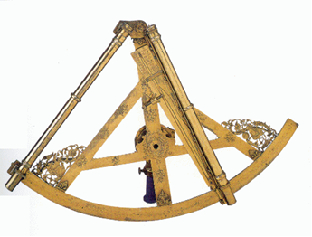
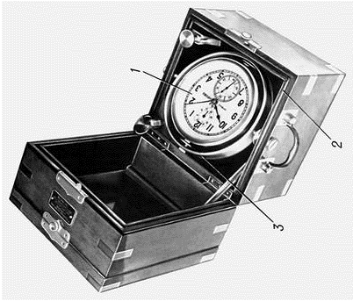
Навигационные приборы
Навигационный измерительный инструмент, используемый для измерения высоты Солнца и других космических объектов над горизонтом с целью определения географических координат той местности, в которой производится измерение. Например, измерив высоту Солнца в астрономический полдень, можно, зная дату измерения, вычислить широту местности. Строго говоря, секстант позволяет точно измерять угол между двумя направлениями. Зная высоту маяка (с карты), можно узнать дистанцию до него, измерив угол между направлением на основание маяка и направлением на верхнюю часть и произведя несложный расчёт. Также можно измерять горизонтальный угол (то есть в плоскости горизонта) между направлениями на разные объекты.
Секстант
Пружинные часы тщательной выделки, предназначенные служить для точного определения промежутков времени. Изобретен в 1735 г. Установленный по времени какого-нибудь начального меридиана, обычно Гринвичского, от которого ведется счет долгот, хронометр дает возможность в любой известный момент местного времени на корабле рассчитать соответствующее время начального меридиана с достаточной для целей кораблевождения точностью. Особенностью хронометра является движение секундной стрелки скачками через 0,5 сек.
Морской хронометр

Slide 27

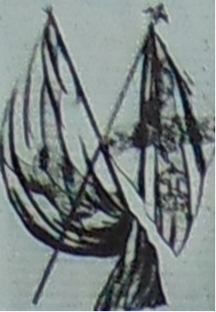
1 мая 1766 года Федор Ушаков был успешно экзаменован и четвертым по списку произведен в мичманы. После выпуска из Морского корпуса Федор Ушаков плавал в северных морях на разных судах.
С того дня все свои силы Ушаков посвятил служению Отчизне, дав присягу: «Аз, Федор Ушаков, обещаюся и клянуся Всемогущим Богом пред Святым Его Евангелием в том, что хощу и должен ЕЯ ИМПЕРАТОРСКОМУ ВЕЛИЧЕСТВУ моей всемилостивейшей Государыне ИМПЕРАТРИЦЕ ЕКАТЕРИНЕ АЛЕКСЕЕВНЕ САМОДЕРЖИЦЕ и ЕЯ ИМПЕРАТОРСКАГО ВЕЛИЧЕСТВА любезнейшему Сыну Государю Цезаревичу и Великому Князю Павлу Петровичу, законному всероссийскаго престола Наследнику, верно и нелицемерно служить и во всем повиноваться, не щадя живота своего до последней капли крови... В чем да поможет мне Господь Бог Всемогущий!»

Slide 28
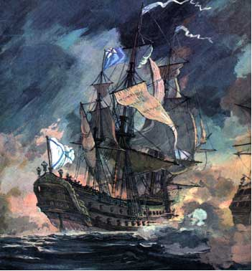
Линейный корабль «Евстафий»
Обучаясь в Морском корпусе, Ушаков не только изучал морское дело теоретически. В 1764 и 1765 годах он совершал на кораблях «Евстафий», «Наталия» и фрегате «Ульрика» практические плавания от Ревеля до Кронштадта и от него до острова Гогланд и обратно.
Линейный корабль «Евстафий» участвовал в русско-турецкой войне, а в 1770 г. в сражении у острова Хиос во время отчаянного абордажного боя начался пожар на флагменском турецком корабле "Реал-Мустафа", и его горящая грот-мачта упала на русский флагман. Вскоре "Евстафий" взорвался, а вслед за ним взлетел на воздух и "Реал-Мустафа».

Slide 29
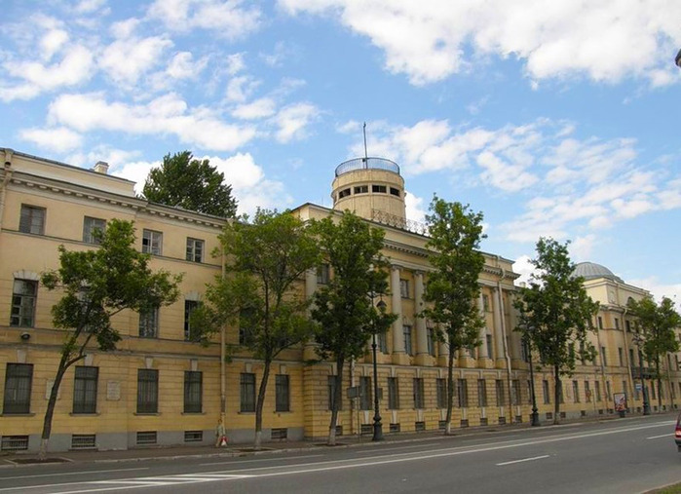
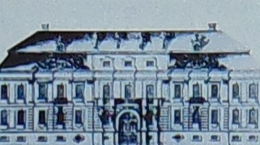
История военно-морского училища им. М.В. Фрунзе г. Санкт-Петербург
Военно-морское училище имени М. В. Фрунзе (в настоящее время – Морской корпус Петра Великого), занимало ведущее положение в системе военно-морских училищ, представляя собой первую ступень в системе подготовки среднего и старшего командного состава для подводного флота. Училище было образовано во времена Петра I и за время своего существования неоднократно меняло название:
с 1701 года – Школа математических и навигацких наук (Навигацкая школа),
с 1715 года – Морская академия (Академия морской гвардии),
с 1752 года – Морской шляхетный кадетский корпус,
с 1802 года – Морской кадетский корпус,
с 1867 года – Морское училище,
с 1891 года – Морской кадетский корпус,
с 1906 года – Морской корпус,
с 1914 года – Морской Его Императорского Высочества Наследника Цесаревича корпус,
с 1916 года – Морское (Его Императорского Высочества Наследника Цесаревича) училище,
с 1918 - Курсы командного состава флота,
с 1919 - Училище командного состава флота,
с 1922 - Военно-морское училище (ВМУ),
с 1926 – «Военно-морское училище имени М. В. Фрунзе»,
с 1936 - получило наименование Краснознамённого,
с 1939 - «Высшее военно-морское училище имени М. В. Фрунзе»,
с 1951 - Указом Президиума Верховного Совета СССР было награждено орденом Ушакова I степени.
с 1998 - Санкт-Петербургский Военно-морской институт,
с 2001 - «Морской корпус Петра Великого».

Slide 30
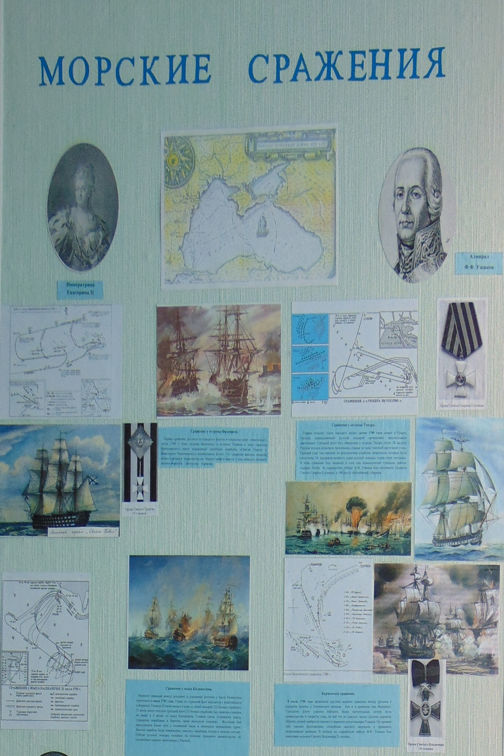
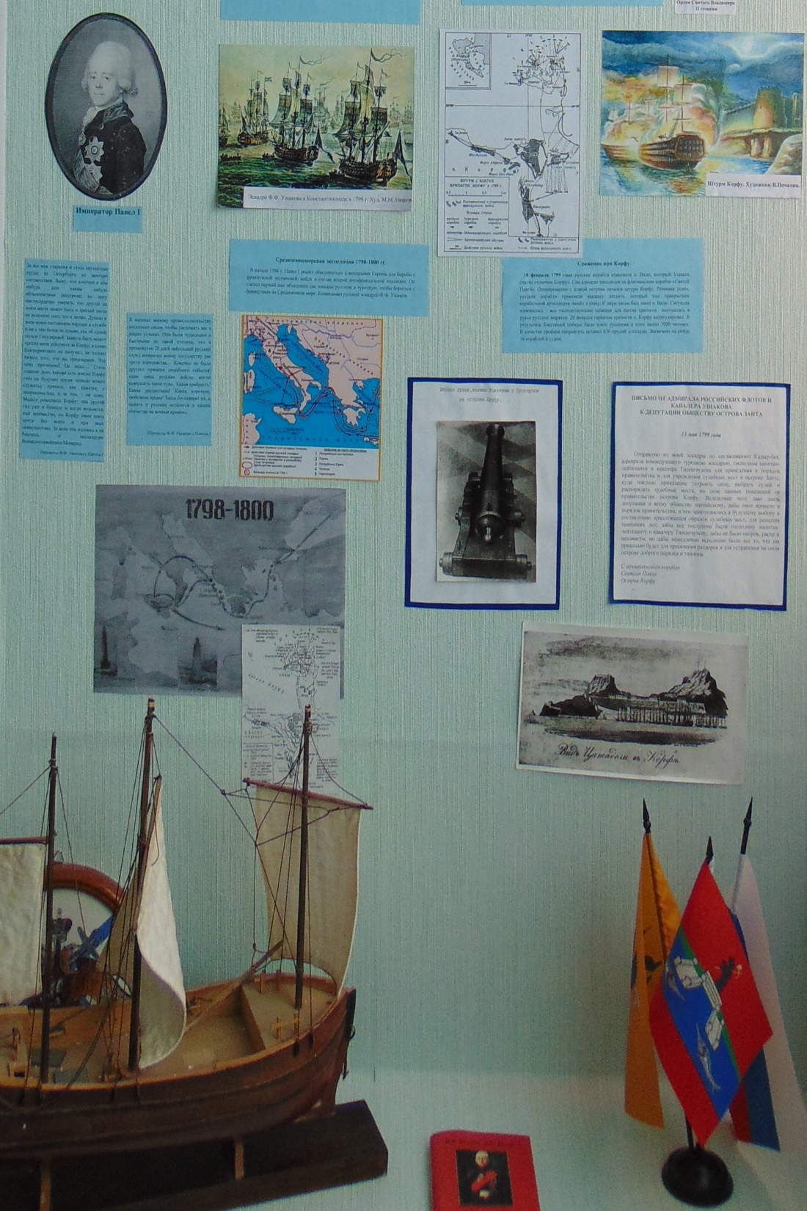


Slide 31
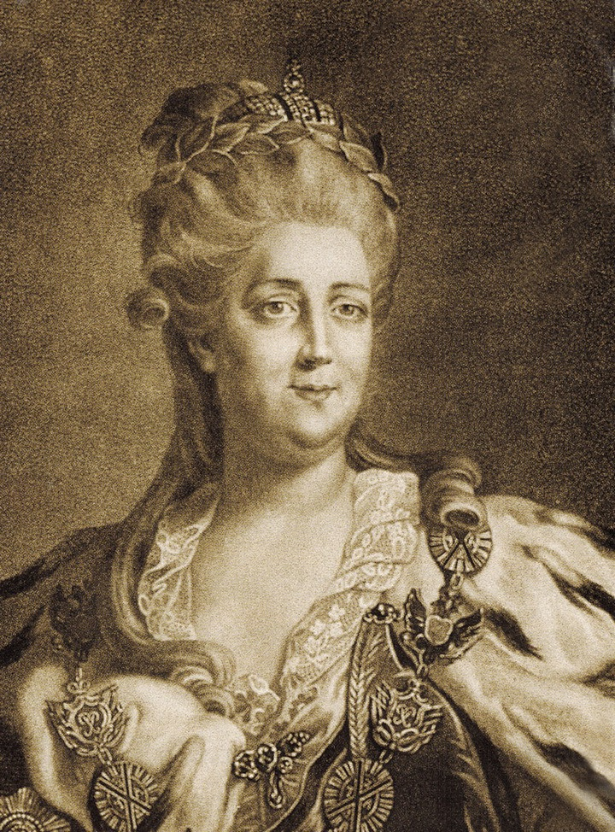
При Екатерине Великой границы Российской империи были значительно раздвинуты на запад (разделы Речи Посполитой) и на юг (присоединение Новороссии).
Войны с Турцией ознаменовались крупными военными победами Румянцева, Суворова, Потемкина, Кутузова, Ушакова, утверждением России на Чёрном море. В результате их к России отошло Северное Причерноморье, Крым, Прикубанье, усилились её политические позиции на Кавказе и Балканах, укреплён авторитет России на мировой арене.
В истории известен случай, когда императрица Екатерина пожелала собственными глазами взглянуть на прославленного флотоводца и пригласила Ушакова в Петербург.
С робостью подъезжал Федор Федорович к столице. Он хорошо знал жизнь простых матросов, их заботы, чаяния, радости. А как разговаривать с царями?
Екатерина с удивлением смотрела на Ушакова. Перед ней предстал скромный, застенчивый человек, отнюдь не богатырского роста. Она давно привыкла, что отличившиеся военачальники, пользуясь случаем, испрашивают себе почести и награды. Но у немолодого уже контр-адмирала, казалось, и в мыслях этого не было.
-А что, Федор Федорович,- спросила Екатерина,- Гассан и Гусейн турецкие в самом деле такие бестолковые командиры?
- Никак нет, Ваше Величество. Они храбро сражались и уважения достойны.
-Чего ж бежали от тебя?
-Видать, молитвы наши православные посильней ихних, - ответил Ушаков.
Екатерина засмеялась. Затем продолжила:
-Прослышала я, что набожен ты, что по четыре часа в храме простаиваешь. Хвалю. И про дядю твоего преподобного Федора знаю. Ты сам-то, Федор Федорович, как жить дальше мыслишь? Поди, немолод. Не тянет ли на покой?
-Не до того,- ответил Ушаков простодушно. - В Севастополе дел неотложных не счесть.
- Хорошо. Будь моей правой рукой на Черном море.
Ушаков низко поклонился императрице6
-О лучшей участи и мечтать не чаял!
Без подарка Ушаков из Петербурга не уехал. И какого подарка! Екатерина поднесла ему редкой красоты складень-крест с мощами святых угодников. С ним Федор Федорович не расставался до конца жизни.
В том же 1793 году Ушаков был произведен в вице-адмиралы.
Екатерина II Алексеевна Великая,
императрица всероссийская
с 1762 по 1796 год

Slide 32
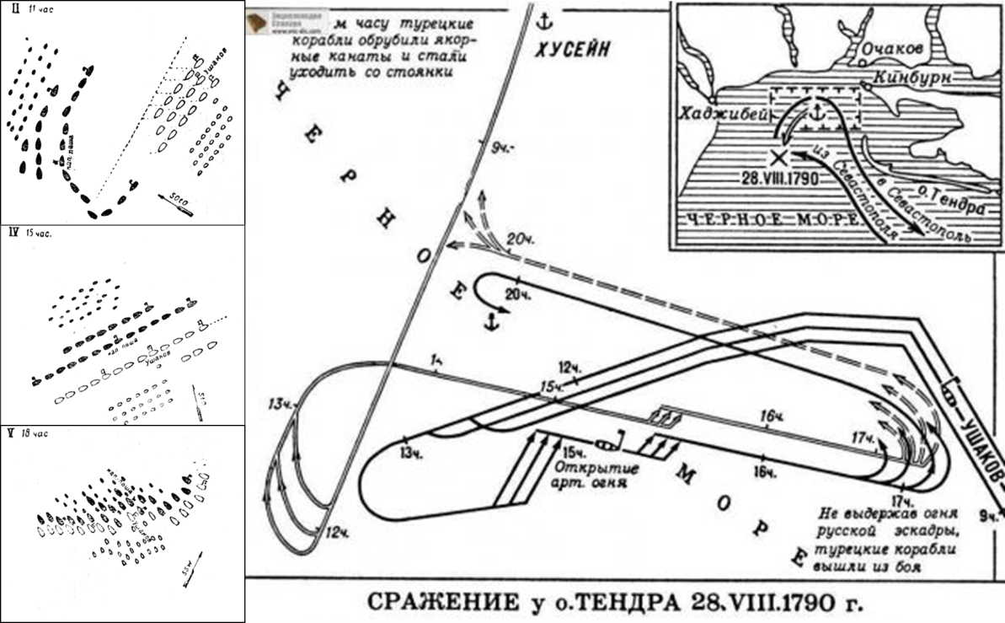

В период Русско-турецкой кампании 1790 года действиям сухопутной русской армии на Нижнем Дунае большую помощь оказывал русский флот, который нанес ряд крупных поражений турецкому флоту, в том числе в сражении у острова Тендра, где ярко проявился флотоводческий талант адмирала Ф.Ф. Ушакова.
Сорвав попытку турок высадить летом 1790 года десант в Крыму, Ушаков, командовавший русской эскадрой, организовал преследование противника. Турецкий флот был обнаружен у острова Тендра утром 28 августа. Русская эскадра, не задерживаясь для перестройки из походного в боевой порядок, прямо с ходу атаковала противника. Решительный маневр Ушакова, новый для тактики ведения морского боя в XVIII веке, ошеломил турок и заставил в невыгодных для них условиях принять бой. Русские корабли, подойдя к кораблям противника на дистанцию картечного выстрела, открыли плотный огонь.
Главный удар был направлен на флагманские корабли турок, вывод которых из строя решал исход сражения. Расчет Ушакова оказался верным: адмиральский 80-пушечный корабль "Капудания" был взорван, а 66-пушечный линейный корабль "Мелеки Бахри" сдался без сопротивления.
Не выдержав мощного удара русской эскадры, турки в беспорядке стали отступать. В этом сражении был захвачен в плен сам командующий турецким флотом адмирал Хусейн. Некоторые турецкие корабли пытались уйти от преследования, двигаясь в сторону берега. Но и здесь их настигали русские. Например, экипаж крейсерского судна "Феникс" под командованием мичмана Бенардаки взял в плен 12-пушечную турецкую бригантину, а моряки с крейсерского судна "Панагия" под командованием мичмана Зворонова захватили 16-пушечную бомбарду.
Победа при Тендре сорвала блокаду Дунайской флотилии и создала благоприятные условия для совместных наступательных действий русской армии и флота на Дунае, обеспечила господство русского флота на Черном море.

Slide 33
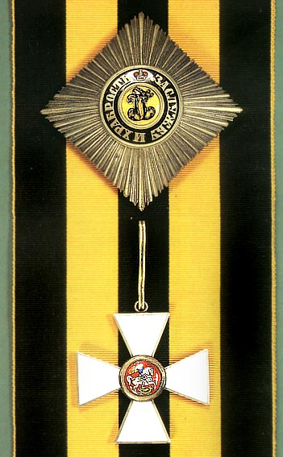
Учрежден 26 ноября 1769 года "Военный орден Святого великомученика и победоносна Георгия" (Святой Георгий издревле почитался на Руси покровителем воинов).
Орден Святого Георгия присуждался за храбрость на поле боя. Он делился на четыре степени: малый крест (третья степень - шейный знак без звезды, четвертая - знак в петлице на колодке).
В статуте ордена Святого Георгия его знак описывается так: "Крест большой золотой с белою с обе стороны финифтью по краям с золотой каймой, в середине которого изображен Царства Московского герб на финифте же, то есть: в красном поле Святой Георгий, серебряными латами вооруженный... Лента шелковая, о трех черных и двух желтых полосах. Крест для Кавалеров третьего и четвертого классов во всем подобен большому, кроме того что несколько меньше".
Ушаков, командовавший авангардом Черноморского флота во время Русско-турецкой войны 1787 - 1791 гг., нанес поражение турецкой эскадре у острова Фидониси. Как только рапорт о победе достиг Петербурга, последовал высочайший указ о награждении Ушакова орденом Святого Владимира 3-й степени за отличное руководство боем. Через некоторое время в столице стали известны подробности сражения, в котором Ушаков, тогда еще не адмирал, а капитан-бригадир, рисковал жизнью, находясь под огнем неприятеля. Через два месяца последовал еще один указ, о награждении Ушакова за тот же бой орденом Святого Георгия 4-й степени. Императрица не усмотрела в этом никакого противоречия, поскольку два награждения за один бой различались по смыслу. Владимирским орденом Ушаков был награжден как командир, а Георгиевским - как офицер, отличившийся особой храбростью.
Орден святого Георгия IV степени

Slide 34
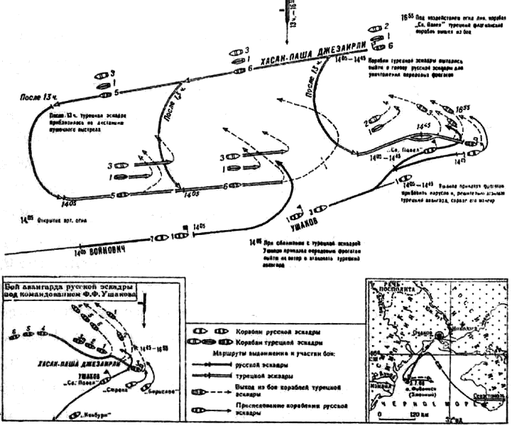
В бою у острова Фидониси (1788), командуя авангардом эскадры контр-адмирала М. И. Войновича, нанёс поражение превосходящим силам турок. Русский авангард, которым командовал Ушаков, пошёл на сближение с головными турецкими судами, отрезая корабли и последовательно сосредотачивая огонь на передовых из них. Огонь вёлся прицельно с близких дистанций; быстрота и точность, обусловившие высочайшую эффективность артиллерийского огня позволили русским осуществить замысел Ушакова. Получая тяжёлые повреждения, турецкие корабли стали выходить из боя. Под сосредоточенный огонь попал и турецкий флагман. Его выход из боя решил исход сражения.
В 1789 году произведён в контр-адмиралы.
Бой у острова Фидониси 3(14) июля 1788 года

Slide 35
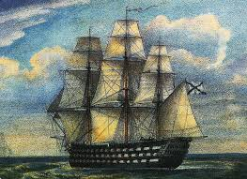
История службы
В 1785 году корабль перешёл из Херсона в Севастополь . В 1786 году «Святой Павел» корабль в составе эскадры ходил в практическое плавание в Чёрное море .
22 мая 1787 года корабль принимал участие Высочайшем смотре флота на Севастопольском рейде , после которого до 12 августа был в практическом плавании.
Русско-турецкая война
31 августа 1787 года с эскадрой контр-адмирала графа М.И.Войновича «Святой Павел» вышел из Севастополя и направился к Варне для поиска турецких кораблей. 8 сентября у мыса Калиакрия русская эскадра попала в сильный пятидневный шторм , во время которого корабль лишился двух мачт ( грот и бизань ) и используя одну только фок-мачту 21 сентября вернулся в Севастополь.
18 июня 1788 года с эскадрой Войновича корабль направился из Севастополя к Очакову на поиск турецкого флота. 3 июля «Святой Павел» принял участие в сражении у Фидониси , после которого до 5 июля русская эскадра преследовала неприятельские корабли. 19 июля эскадра вернулась в Севастополь.
После этого корабль в августе и ноябре 1788 года выходил в море и оба раза попадал в сильные штормы. С сентября по ноябрь 1789 года в качестве головного корабля эскадры Ф.Ф.Ушакова крейсировал в районе острова Тендра и устья Дуная , а с июля по сентябрь следующего года— в Чёрном море с целью поиска судов противника.
8 июля корабль принял участие в Керченском сражении , 28 августа— в сражении у мыса Тендра .
В октябре—ноябре 1790 года корабль в составе эскадры прикрывал проход русских гребных судов из Днепра в Дунай, а 10 июля 1791 года с эскадрой контр-адмирала Ф.Ф.Ушакова вновь вышел из Севастополя на поиск кораблей Турции.
31 июля «Святой Павел» принимал участие в сражении при Калиакрии , а 20 августа вернулся в Севастополь.
Командирами корабля служили:
1784—1788— Ф.Ф.Ушаков
1789—1791— К.А.Шапилов
Линейный корабль «Святой Павел»
66-пушечный парусный линейный корабль Черноморского флота России. Один из пяти кораблей типа «Слава Екатерины», строившихся на Херсонской верфи.
Был заложен 7 (18)июля 1780 года , спущен на воду 12 (23)декабря 1784 года . 48,8×13,5×5,8м. Вооружались 30-, 12-, 8- или 6-фунтовыми пушками (всего от 66 до 72 орудий) и четырьмя « единорогами »).
В мирное время экипаж составлял 476 человек, в случае войны мог увеличиваться до 688 человек.

Slide 36
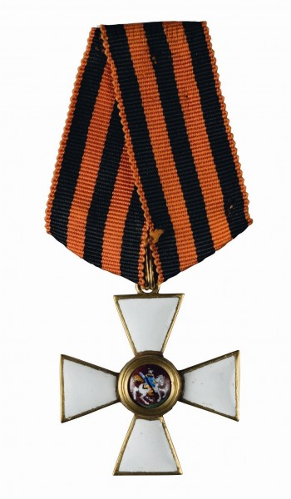
Императорский Военный орден Святого Великомученика и Победоносца Георгия (Орден Святого Георгия) — высшая военная награда Российской Империи.
Учреждён императрицей Екатериной II 26 ноября (7 декабря) 1769 в честь Святого Георгия для отличия офицеров за заслуги на поле боя.
«Ни высокая порода, ни полученные пред неприятелем раны, не дают право быть пожалованным сим орденом: но дается оный тем, кои не только должность свою исправляли во всем по присяге, чести и долгу своему, но сверх того отличили еще себя особливым каким мужественным поступком, или подали мудрые, и для Нашей воинской службы полезные советы... Сей орден никогда не снимать: ибо заслугами оный приобретается».
(Из статута ордена 1769 года)
2-я степень: звезда на левой стороне груди и большой крест на шейной ленте, 400 руб. ежегодной пенсии.
Высшими степенями 1-й и 2-й ст. награждал лично монарх по своему усмотрению.
Ф. Ф. Ушаков в числе первых контр-адмиралов был удостоен ордена Святого Георгия 2-й степени и пожалования земли с 500 крестьянами в Белоруссии.
В донесении императрице от 5-го сентября 1790 года Потемкин писал: "Я не могу довольно описать храбрости, искусства и доброй воли командующего контр-адмирала и кавалера Ушакова. Эскадренный командир бригадирского ранга капитан и кавалер Голенкин и все командиры кораблей заслуживают высочайшую В.И.В. милость".
Орден святого Георгия II степени

Slide 37
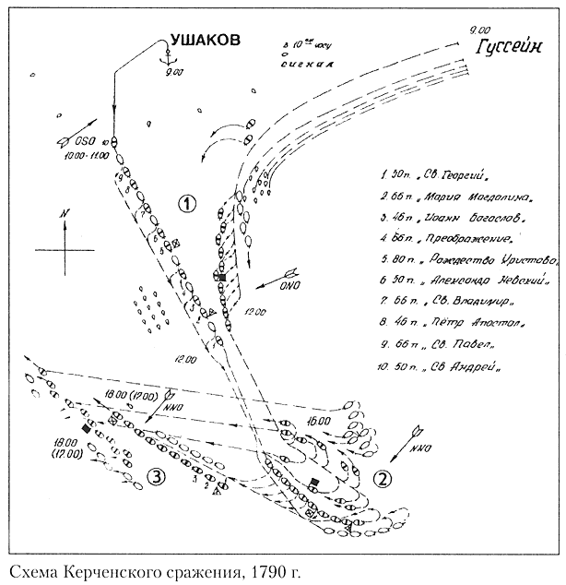
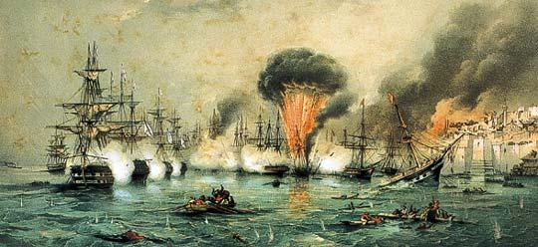
Используя наветренное положение турецкого флота и превосходство в артиллерии (1100 орудий против 860), турецкая эскадра с ходу атаковала русскую. Ушаков умелым маневрированием занял выгодное положение и метким огнём на коротких дистанциях нанёс авангарду и центру турецкой эскадры потери. Турецкую эскадру спасли от разгрома только быстроходность её кораблей и наступившая темнота. Для тактики действий Ушакова в этом сражении характерны умелая реализация принципов сосредоточения сил и взаимной поддержки.
Турецкая эскадра насчитывала 10 линейных кораблей, 8 фрегатов, 36 вспомогательных судов. Она шла из Турции для высадки десанта в Крыму. Днём 8 июля её встретила русская эскадра (10 линейных кораблей, 6 фрегатов, 1 бомбардирский корабль, 18 вспомогательных судов) под управлением Ушакова.

Slide 38
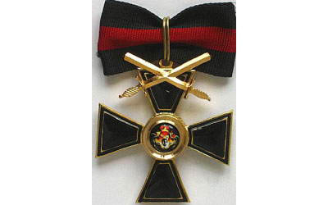
Учрежден 22 сентября 1782 г. в день двадцатилетия коронования Императрицы Екатерины 2.
Предназначен для поощрение службы Военной и Гражданской. Имеет четыре степени, из коих две первые именуются степенями Большого Креста. Орденская лента состоит из трех полос равной ширины черная - красная - черная.
1 степень – темно-красный эмалевый крест с расширяющимися концами, обведенный по краям черной эмалевой каймой. В центре креста, на черном медальоне, изображена горностаевая мантия под великокняжеской короной, на мантии - вензель святого Владимира: СВ.
2 степень - крест такого же размера, как и 1 степени, носился на шее, на ленте шириной 5,5 см.
Из статута: Кавалер ордена Святого Владимира не должен был никогда снимать его знаки, они носились всегда. При получении других более высоких степеней ордена могло меняться лишь их место на мундире.
Федор Федорович был удостоен ордена святого Владимира 2-й степени за победу в Керченском сражении.
Орден Святого Владимира II степени

Slide 39
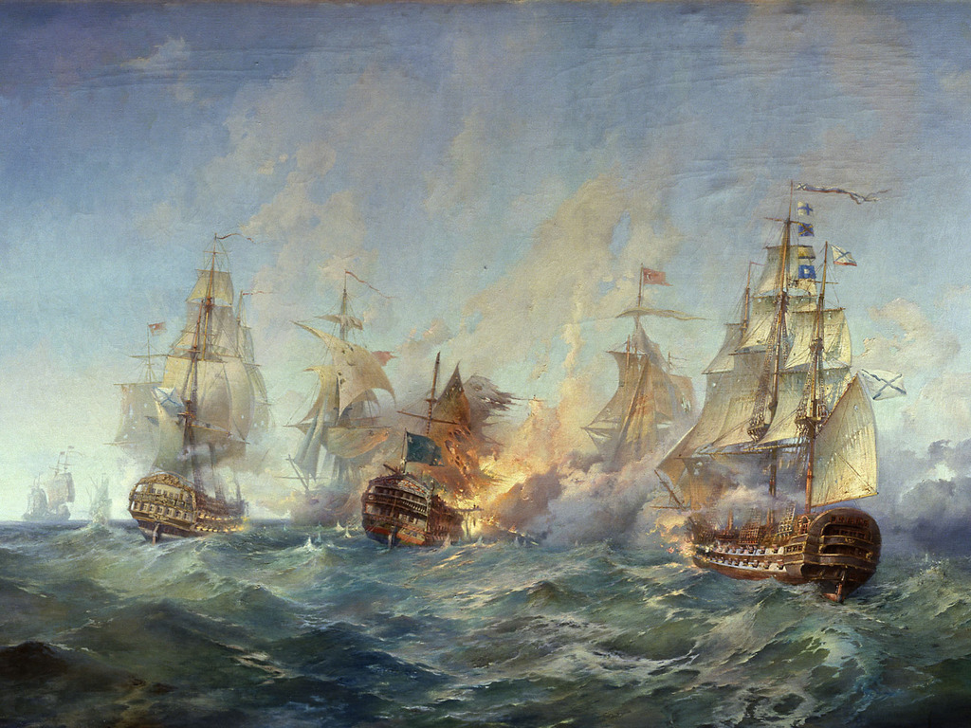
31 июля 1791 г. у мыса Калиакрия (черноморское побережье Болгарии) произошло морское сражение между русской эскадрой под командованием контр-адмирала Ушакова (16 линейных кораблей, 2 фрегата) и турецким флотом под командованием капудан-паши Хусейна (18 линейных кораблей, 17 фрегатов). Турецкий флот стоял у Калиакрии под защитой береговых батарей. Тем не менее Ушаков решил атаковать турок, применив смелый и нетрадиционный прием.
Он направил свои корабли между берегом и турецкой эскадрой, а затем метким огнем расстроил ее боевой порядок. Флот Хусейна был оттеснен в открытое море. Не выдержав точного огня российских артиллеристов, корабли турок уклонились от боя и начали беспорядочное отступление в сторону Босфора. Наступившая темнота и разыгравшийся шторм помешали Ушакову окончательно разгромить турецкий флот. Опасаясь нападения русского флота на Константинополь, султан Селим III поспешил с заключением мира.

Slide 40

Взятие Корфу (1799 год).
С 28 сентября по 1 ноября 1798 года эскадра Ушакова овладела четырьмя островами Ионического архипелага. Оставался последний крупный хорошо укрепленный остров Корфу. Его оборонял гарнизон под командованием генерала Шабо численностью 3700 человек. На острове находились две мощных крепости (старая венецианская и новая, переоборудованная французами). С моря город Корфу прикрывал небольшой гористый остров Видо, на котором находилось пять береговых батарей и гарнизон в 800 человек. Взять этот хорошо укрепленный комплекс было очень сложно. Поэтому Ушаков решил до подхода подкреплений осуществлять блокаду Корфу. С 24 октября 1798 года потянулись трудные месяцы холодного и дождливого зимнего стояния, которые принесли русским больше потерь, чем во время боевых действий.
После подхода дополнительных сил в декабре 1798 года - январе 1799 года Ушаков решил штурмовать острова. Первый удар 18 февраля 1799 года был нанесен по острову Видо. Вначале в бой вступила корабельная артиллерия. Против каждой из французских батарей действовала определенная группа кораблей. Благодаря слаженным действиям эскадры, мощи и точности артиллерийского огня, все батареи на Видо к 11 часам утра были разрушены. После этого на остров высадился 2-тысячный десант союзников, который после упорного трехчасового боя выбил французов из всех укреплений. Из 800 человек, оборонявших остров, в плен попало 442 человека Потери союзников составили свыше около 300 человек (125 - русских и 180 - турок).
Овладев Видо, Ушаков сосредоточил весь огонь по Корфу. Одновременно высадившиеся там десанты пошли на штурм крепостных бастионов. После яростного боя передовые укрепления Новой крепости пали. 19 февраля комендант Шабо, видя бессмысленность дальнейшего сопротивления, согласился сдаться. Ионические острова перешли под российское покровительство. Тем самым Россия подорвала господство Франции в Восточном Средиземноморье и приобрела там важную военно-морскую базу.
Взятие крепости Корфу

Slide 41

Его правление ознаменовалось и немалым числом событий, которые содействовали «вящей славе» России: ограничение барщины (1797), блестящие победы русских войск под командованием А.В. Суворова над французами в Италии (1799), победы Ф.Ф. Ушакова над турецким флотом (1799), основание медико-хирургической академии (1799), строительство Казанского собора в Санкт-Петербурге (1800) и другие.
При Павле I для Ушакова мало что изменилось. Неаполитанское королевство, Англия и Турция, решившие образовать антифранцузскую коалицию, зазвали туда для компании еще и Россию. Когда русские корабли зашли в порт для соединения с турецкой эскадрой, местное население – от рыбаков до султана (инкогнито посетившего эскадру) – стремилось увидеть легендарного и непобедимого «Ушак-пашу». По просьбе принимающей стороны Ушаков повелел матросам петь русские песни на кораблях. В ходе операции была одержана знамения победа при Корфу, а также взяты Ионические острова.
Император Павел смахнул радостную слезу и пожаловал Ушакову чин адмирала.
После взятия Ионических островов Павел I повелел устроить там республику. Встал вопрос о дальнейшем устройстве этих островов. Ушаков приступил к составлению Конституции. «Имел щастие освобождать оные острова от неприятелей, установлять правительства и содержать в них мир, согласие, тишину и спокойствие», – писал он. Ушаков брал на себя смелость решать вопросы важнейшего значения, не дожидаясь решения императора. Например, оказывал поддержку Неаполитанскому королевству.
Павел I - российский император (1796 – 1801)

Slide 42


Переписка Ф.Ф. Ушакова с Павлом I
"Я написал вашему превосходительству несколько писем, чтобы уведомить вас о наших успехах. Они были чудесными и быстрыми до такой степени, что в промежуток 20 дней небольшой русский отряд возвратил моему государю две трети королевства. Конечно, не было другого примера подобного события: одни лишь русские войска могли совершить такое чудо. Какая храбрость! Какая дисциплина! Какие кроткие, любезные нравы! Здесь боготворят их, и память о русских останется в нашем отечестве на вечные времена».
"За все мои старания и столь многие неусыпные труды из Петербурга не замечаю соответствия. Вижу, ҹто, конечно, я кем-нибудь или какими-нибудь облыжностями рассҭҏᴏен; но могу чистосердечно уверить, ҹто другой на моем месте, может быть, и тҏетьей части не исполнил того, ҹто я делаю... Зависть, быть может, против меня действует за Корфу; я и слова благоприятного никакого не получил, не только того, ҹто вы пҏедсказывали. Что сему причиною? Не знаю... Столь славное дело, каково есть взятие Корфу (ҹто на будущее вҏемя эпохою может тужить), принято, как кажется, с неприятностью, а за ҹто - не знаю. Мальта ровесница Корфу; она другой год уже в блокаде и когда возьмется, еще неизвестно, о Корфу нами взята поҹти безо всего и при всех неимуществах... ".

Slide 43


Средиземноморская экспедиция 1798-1800 гг.
Средиземноморский поход был предпринят во время войны России в составе Второй коалиции против Франции. Объединенная русско-турецкая эскадра под командованием Ф.Ф. Ушакова начала боевые действия в Средиземном море осенью 1798 г. Она овладела рядом островов и крепостей противника в Ионическом архипелаге, в том числе штурмом – островом Корфу и городами Неаполь и Рим в Южной Италии, содействовала успешному наступлению войск А.В. Суворова в Северной Италии. Результатом военно-политической деятельности адмирала Ф.Ф. Ушакова стало первое национальное греческое государство нового времени – Республика Семи Соединенных Островов. В октябре 1800 г. русские корабли возвратились в Севастополь.

Slide 44

Русская пушка времён совместной
русско-турецкой кампании на Корфу

Slide 45






Slide 46

После блистательных побед Черноморского корабельного флота под командованием Ф. Ф. Ушакова в войнах с Турцией и Францией великому флотоводцу довелось испытать немилость царского двора. В результате придворных интриг Александр I назначил Ушакова командующим Балтийским галерным флотом, утратившим былое значение важной составной части вооруженных сил империи.
Санкт-Петербург 18 век
Скрепя сердце адмирал покидал молодой Севастополь, становлению которого уделял так много внимания и забот, ласково называл «прибежищем славы корабельных эскадр», где имел собственный дом и рассчитывал обустроить, в старости свою личную жизнь.

Slide 47

На этом месте находился дом, в котором с 1804 по 1807 год жил великий русский флотоводец адмирал Фёдор Фёдорович Ушаков.
В Петербурге Ушаков около пяти лет занимался делами галерного флота и одновременно почти три года являлся старшим флотским начальником. Руководство Морского министерства редко интересовалось состоянием дел, слабо реагировало на запросы и предложения командующего. Служба тяготила адмирала, напоминала о причиненной обиде, вызывала. непроходящую душевную боль.
И наступил предел терпению - 19 декабря 1806 года Ушаков написал царю прощение об отставке с военной службы.
«...Ныне же при старости лет моих (ему было 62 года) отягощен душевной и телесной болезнью и опасаюсь при слабости здоровья моего быть в тягость службе... - писал он. – не прошу награды знатных имений, высокославными предками вашими за службу мою мне обещанных, и удовлетворюсь, всемилостивейший государь» тем, что от высочайшей щедрости вашей определено будет на кратковременную жизнь мою...».
Санкт-Петербург, Васильевский остров, 9 линия, д. 10
17 января 1807 года Ф. Ф. Ушаков получил желанную отставку (абшит) с правом ношения мундира и годовым жалованием в 2000 рублей. В одном из сопроводительных документов говорилось, что «крестьян за ним, состоит мужского полу 40 душ», доставшихся по наследству. Находились они на Ярославщине, в Романовском уезде, неподалеку от Волги, где прошло его детство до поступления на учебу в столичный Морской корпус.

Slide 48

Памятный знак на месте усадьбы где жил последние годы Ф.Ф. Ушаков.
Деревня Алексеевка, Темниковский р-н, Республика Мордовия.

Slide 49

Расположена в трех километрах от Темникова, на противоположной стороне реки Мокши, на взгорье у самой кромки Санаксарского леса.

Slide 50
В последние годы жизни в имении Ф. Ф. Ушаков посвятил себя молитве и широкой благотворительной деятельности. Согласно сообщению иеромонаха Нафанаила архиепископу Тамбовскому Афанасию:
«Оный адмирал Ушаков… и знаменитый благотворитель Санаксарской обители по прибытии своём из Санкт-Петербурга около восьми лет вёл жизнь уединённую в собственном своём доме, в своей деревне Алексеевке, расстояние от монастыря через лес версты три, который по воскресным и праздничным дням приезжал для богомоления в монастырь к служителям божьим во всякое время, а в великий пост живал в монастыре в келье для своего посещения… по целой седьмице и всякую продолжительную службу с братией в церкви выстаивал неукоснительно, слушая благоговейно. В послушаниях же в монастырских ни в каких не обращался, но по временам жертвовал от усердия своего значительным благотворением, тем же бедным и нищим творил всегдашние милостивые подаяния в всепомощи. В честь и память благодетельного имени своего сделал в обитель в Соборную церковь дорогие сосуды, важное Евангелие и дорогой парчи одежды на престол и на жертвенник. Препровождал остатки дней своих крайне воздержанно и окончил жизнь свою, как следует истинному христианину и верному сыну святой церкви».

Slide 51

На берегу реки Мокши сидел старый человек в морском мундире. Последние предосенние прозрачнокрылые стрекозы трепетали над ним, некоторые садились на потертые эполеты, передыхали и вспархивали, когда человек изредка шевелился. Ему было душно, он расслаблял рукой уже давно расстегнутый воротник и, глубоко вздохнув, замирал, вглядывался слезящимися глазами в ладошки небольших волн, похлопывающих речку. Что виделось ему в этом мелководье?
Что прозревал он сквозь наплывавшую влагу? О чем думал он? Может быть, и ни о чем. До недавнего времени он еще знал, что одержал великие победы, что сумел вырваться из плена старых теорий и открыл новые законы морского боя, что создал не одну непобедимую эскадру, воспитал немало славных командиров и экипажей боевых кораблей. Сейчас же все это казалось ему миражем, призрачной стрекозой, трепетавшей над плечом; небольшое движение — и нет ничего, все исчезло в мареве летнего зноя.

Slide 52

Местом «тихой» жизни он избрал Темниковскую губернию. Вероятность такого выбора объясняется тем, что по близости находился Санаксарский монастырь, возрожденный стараниями давно усопшего И.И. Ушакова, родного дяди адмирала, о котором он хранил светлую память.
«…Алексеевка, расстоянием от монастыря через лес три версты…». По воскресным дням и церковным праздникам он приезжал туда на богослужения, а в великий пост даже жил там – в представляемой ему монастырской келье.

Slide 53

Когда наполеоновские полчища вторглись в Россию, русские люди встали на защиту своей Родины. Формировались новые полки, создавались внутренние ополчения. В июле 1812 г. состоялись выборы начальника внутреннего ополчения Тамбовской губернии. Было выставлено восемь кандидатур. Из 312 выборщиков 291 отдали свой голос за кандидатуру Ф.Ф. Ушакова.
«Представляем для избрания в губернские начальники внутреннего ополчения господина адмирала и разных орденов кавалера Федора Федоровича Ушакова, известного всем по отличным деяниям, храбрости и долговременной службе».
Но он не смог принять пост начальника ополчения по состоянию здоровья. Сохранился подлинник письма адмирала с благодарностью за избрание и невозможности из-за болезни принять этот почётный пост.
«За избрание меня губернским начальником над новым внутренним ополчением по Тамбовской губернии, за благослонное доброе обо мне мнение и за честь, сделанную приношу всепокорнейшую мою благодарность.
С отличным усердием и рвением желал бы я принять на себя сию должность и служить Отечеству, но с крайним сожалением за болезнью и великой слабостью здоровью принять ее на себя и исполнить никак не в состоянии и не смогу…»

Slide 54

Незадолго до похода Наполеона в 1812 году в Россию, когда стали сгущаться над ней тучи войны, Ф.Ф. Ушаков говорил эти слова. Это были пророческие слова.

Slide 55

Одна из экспозиций музея посвящена Ф.Ф. Ушакову. У входа в музей на высоком постаменте установлен бронзовый бюст Ушакова, а на фасаде надпись: «В этом здании во время Отечественной войны 1812 г. адмирал Ф.Ф. Ушаков на свои средства содержал госпиталь для раненых и больных воинов, участников сражений»
Болезнь и слабость здоровья не дали возможность адмиралу принять деятельное участие в борьбе с Наполоном или возглавить внутреннее ополчение Тамбовской губернии. Но всем, чем он мог, помогал всенародной борьбе с врагом.
Он внес 2000 рублей на формирование 1-го Тамбовского полка. На свои сбережения организовал и содержал в Темникове госпиталь на 60 коек для больных и раненых солдат.
Темниковский краеведческий музей
Еще в 1803 году Ушаков внес в Санкт-Петербургский опекунский совет 20 тыс. рублей. Всю эту сумму с причитающимися на нее процентами в 1813 году он передал в пользу разоренных войной. В своем письме о пожертвовании этих денег в помощь пострадавшим от неприятеля в Отечественную войну 1812 года адмирал писал:
«…На вспомоществование ближним страждущим от разорения злобствующего врага, последовавшем при нынешней настоящей войне истреб­лением жилищ и ограбленных всех их имуществ, бедствующим и странствую­щим, не имея жилища, одежды и пропитания Прошу покорнейше все следующие мне по оному из опекунского совета сохранной казны деньги, капитальную сумму и с процентами за все прошедшие время истребовав, принять в ваше ведение и распоряжение по узаконению и в нынешнее же настоящее сумму употребить их в пользу разоренных, страждущих от неимущества бедных людей…»

Slide 56

Завещание Ф.Ф. Ушакова
Своими наследниками Ф.Ф. Ушаков объявил детей покойного младшего брата надворного советника И.Ф. Ушакова – племянника мичмана Николая, гардемарина Фёдора и племянницу-девицу Павлу, передав им еще при жизни принадлежащие ему деревни в Ярославской и Новгородской губерниях, в которых насчитывалось 138 крестьянских семей, приобретенных по купчим крепостям. Все это оговорено в завещании.

Slide 57

Ушел из жизни непобедимый адмирал так же тихо, как и появился на свет. Не сразу эта весть облетела Россию, потому как только два издания поведали об этом соотечественникам. Среди них была заметка автора из Пензы, помещенная в «Русском вестнике» 30 октября 1817 года.

Slide 58

Через несколько лет племянником Фёдором Ивановичем на могиле был поставлен скромный памятник, на котором сейчас можно прочесть:
«Здесь покоится прах Его Высокопревосходительства и высокопочтенного боярина флота, адмирала и разных российских и иностранных кавалеров Ф.Ф. Ушакова, скончавшегося 1817 года, сентября 4 дня, на 74 году от рождения»
На могиле в 1953 году великого русского флотоводца адмирала Ф.Ф. Ушакова были обновлены надмогильные сооружения. Работы выполнены по проекту архитектора Воробьёва и Сидоровской. В своём проекте они сохранили памятник, поставленные еще в 20-х годах 19 века племянником адмирала капитан-лейтенантом Ф.И. Ушаковым.

Slide 59

Деятельность адмирала Ф.Ф. Ушакова оставила глубокий след в истории развития морского могущества русского государства, и он по справедливости должен был занять подобающее место в ряду исторических лиц нашего Отечества.
30 ноября 2000 г.
решением Комиссии по канонизации Русской Православной Церкви выдающийся флотоводец Федор Федорович Ушаков причислен к лику местночтимых святых Саранской епархии.
Так русские военные моряки после совершения чина церковного прославления адмирала российского флота благоверного боярина Федора Ушакова обрели своего небесного покровителя. Его ратный путь и морские победы навечно вписаны в скрижали отечественной истории, а преданность службе, вере и Отечеству - пример служения для многих поколений русских воинов.
6 августа 2006 года в Саранске Святейшим Патриархом Московским и всея Руси Алексием Iiосвящен Свято-Феодоровский кафедральный собор – первый собор во имя святого праведного воина Фёдора Ушакова.
В настоящее время в собор перенесена рака с мощами праведного воина Фёдора Ушакова.

Slide 60


В нашем музее есть еще много экспонатов, например, бюст Ф.Ф. Ушакова из гипса.

Slide 61


Рында. С ее звоном начинается любое мероприятие в музее.
В библиотеке музея можно найти уникальные издания о Ф.Ф. Ушакове.

Slide 62

Мы гордимся своими односельчанами, которые продолжили дело своего земляка Ф.Ф.Ушакова на Черноморском флоте. Сведения о них бережно сохраняются в нашем музее. Стенд с их фотографиями постоянно пополняется. Многие из них даже отдают в дар свою форму.

Slide 63


Школьный музей – уникальная возможность каждому ученику попробовать себя в роли экскурсовода, проводника в мир истории.

Slide 64


Slide 65
Заключение
Наш музей нам очень дорог. Во-первых, потому что он сохраняет память о великом флотоводце, адмирале, святом праведном воине Ф.Ф. Ушакове; во-вторых, потому что музей позволяет окунуться в эпоху славных побед российского морского флота, почувствовать гордость за свою Отчизну.
На базе нашего музея проводятся внеклассные мероприятия, уроки истории, экскурсии, юбилейные даты (юбилей Ф.Ф. Ушакова, дни воинской славы России и др.). Экспонаты и материалы музея учащиеся используют для своих исследовательских работ, проектов. Мы, ученики школы, активно участвуем в проведении всех этих мероприятий, так как здесь мы познаем историю своей страны не из сухих страниц учебника, а прикасаясь к живым «свидетелям» прошлого.
В заключение хотим выразить благодарность создателю нашего музея Овчинниковой Анне Дмитриевне, которая сделала неоценимый вклад в развитие нашего национального наследия, позволила нам почувствовать гордость за нашу малую родину, где рождаются такие светочи Земли Русской, как адмирал Ф.Ф. Ушаков.

